Slide 1
原型的实际应用
jquery 和 zepto 的简单使用
zepto 如何使用原型
jquery 如何使用原型

Slide 2
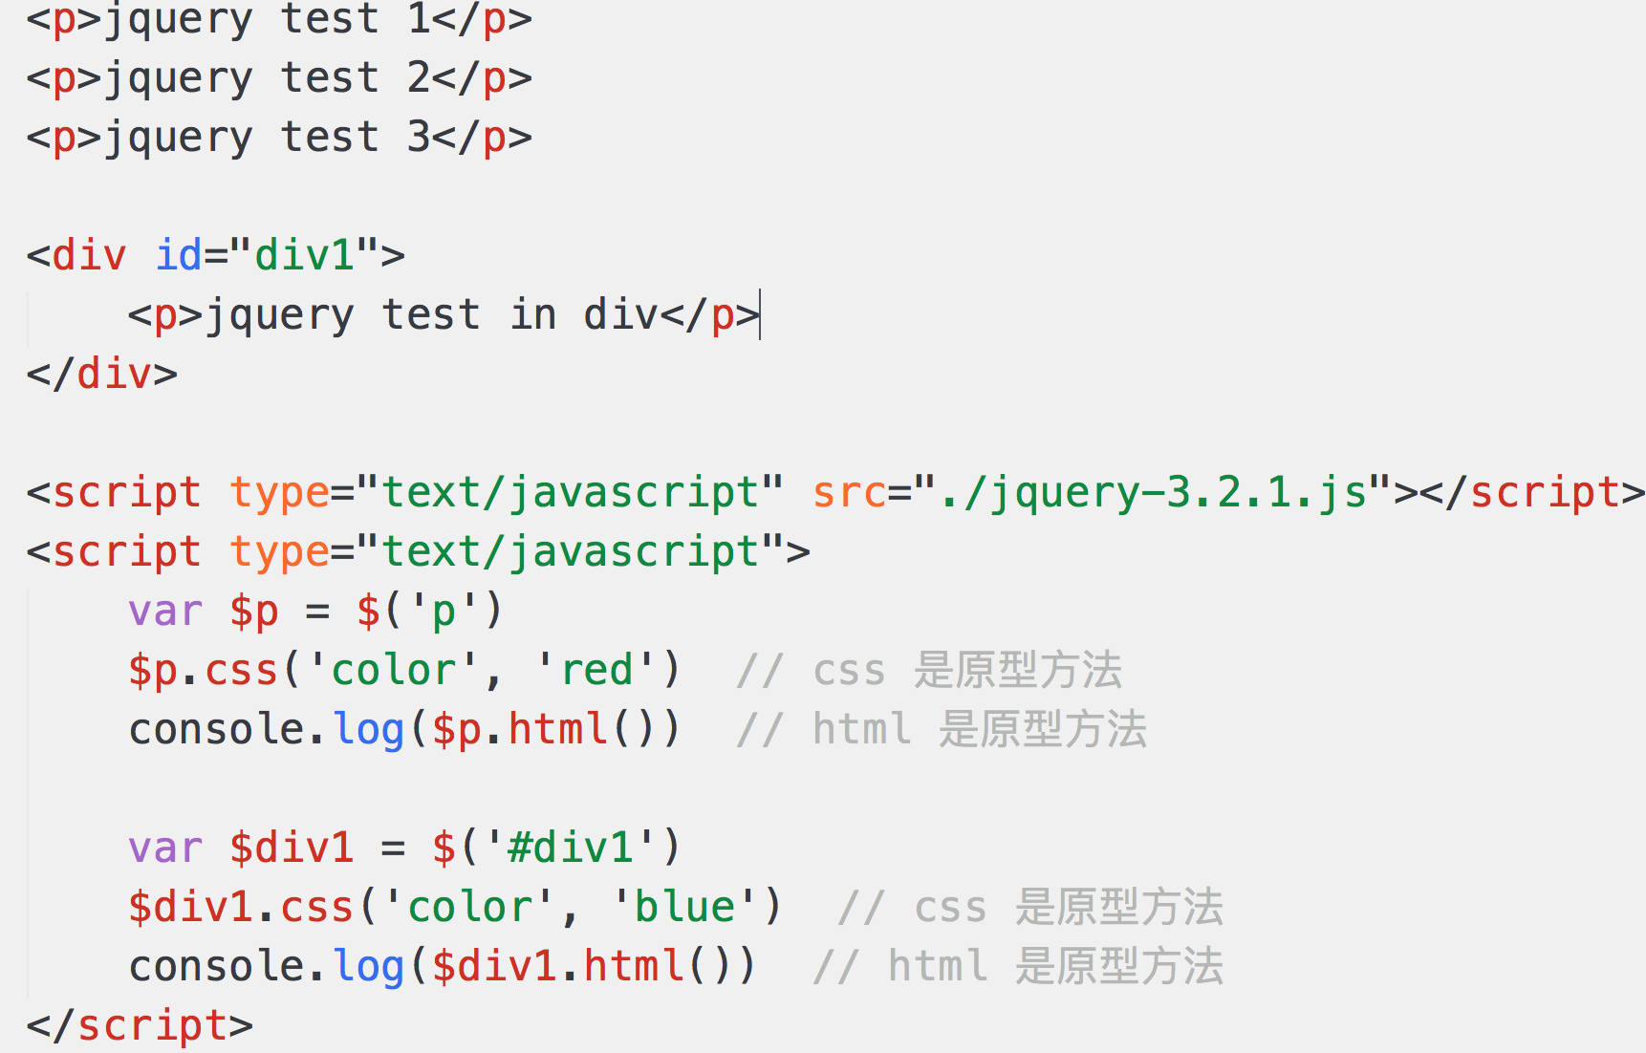
简单使用

Slide 3
代码演示

Slide 4
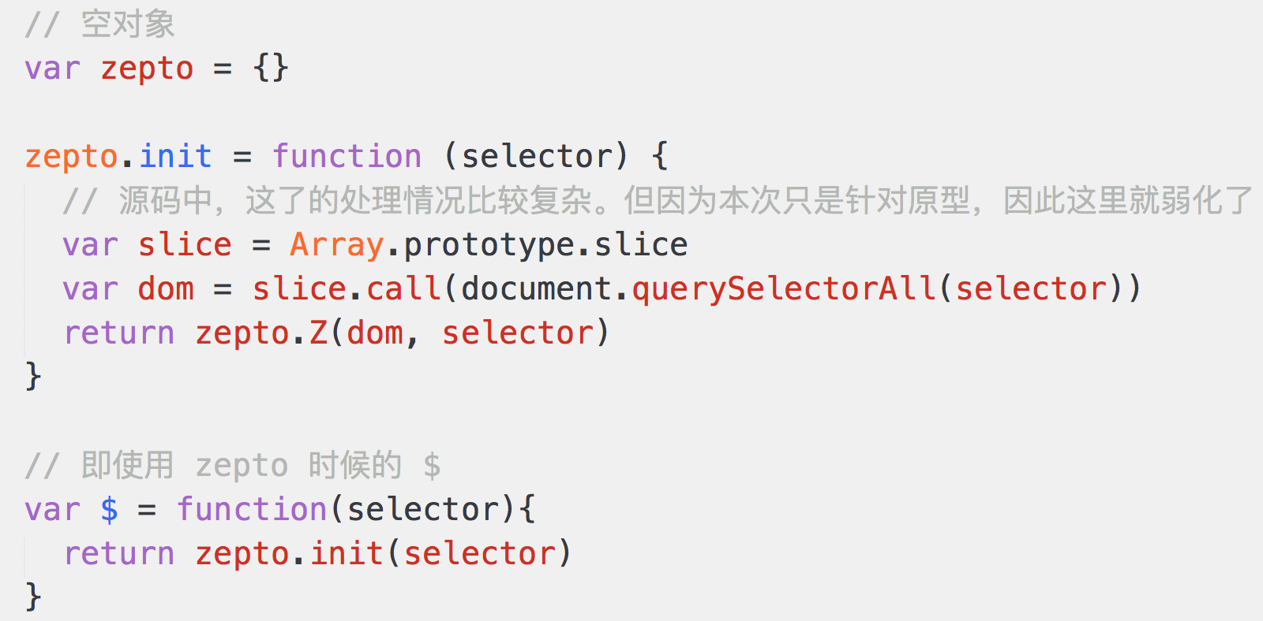
zepto 如何使用原型
// 数组化

Slide 5
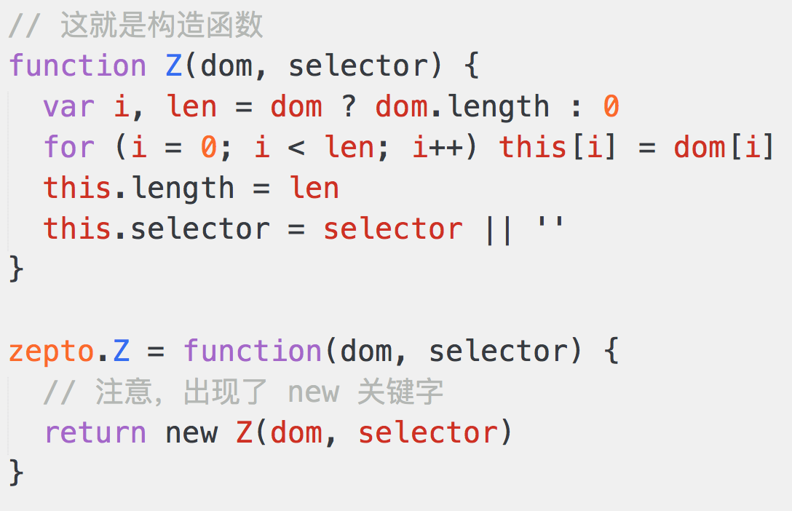
zepto 如何使用原型

Slide 6
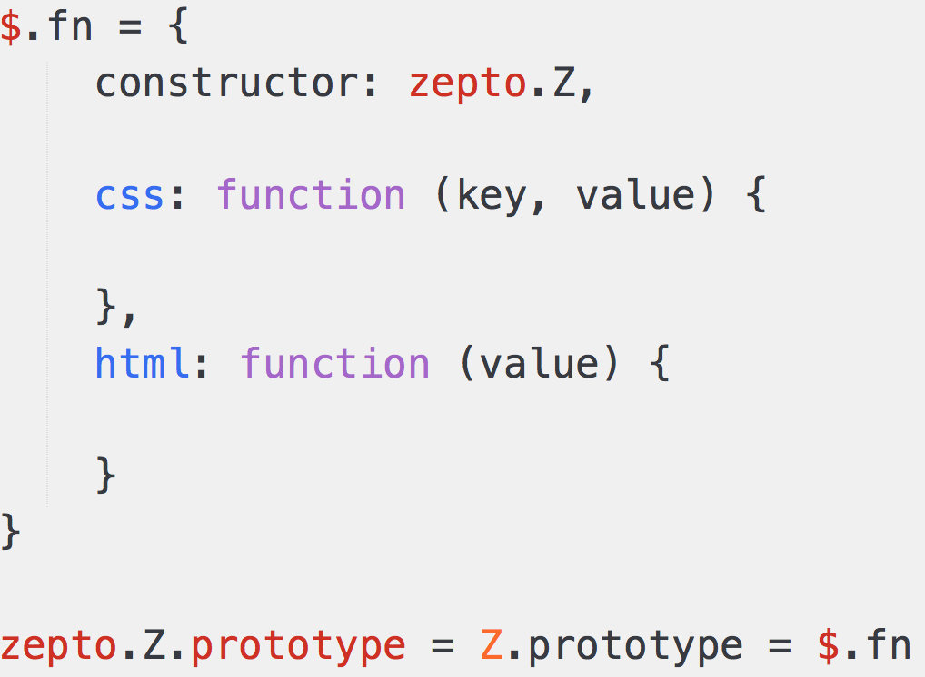
zepto 如何使用原型

Slide 7
代码演示

Slide 8
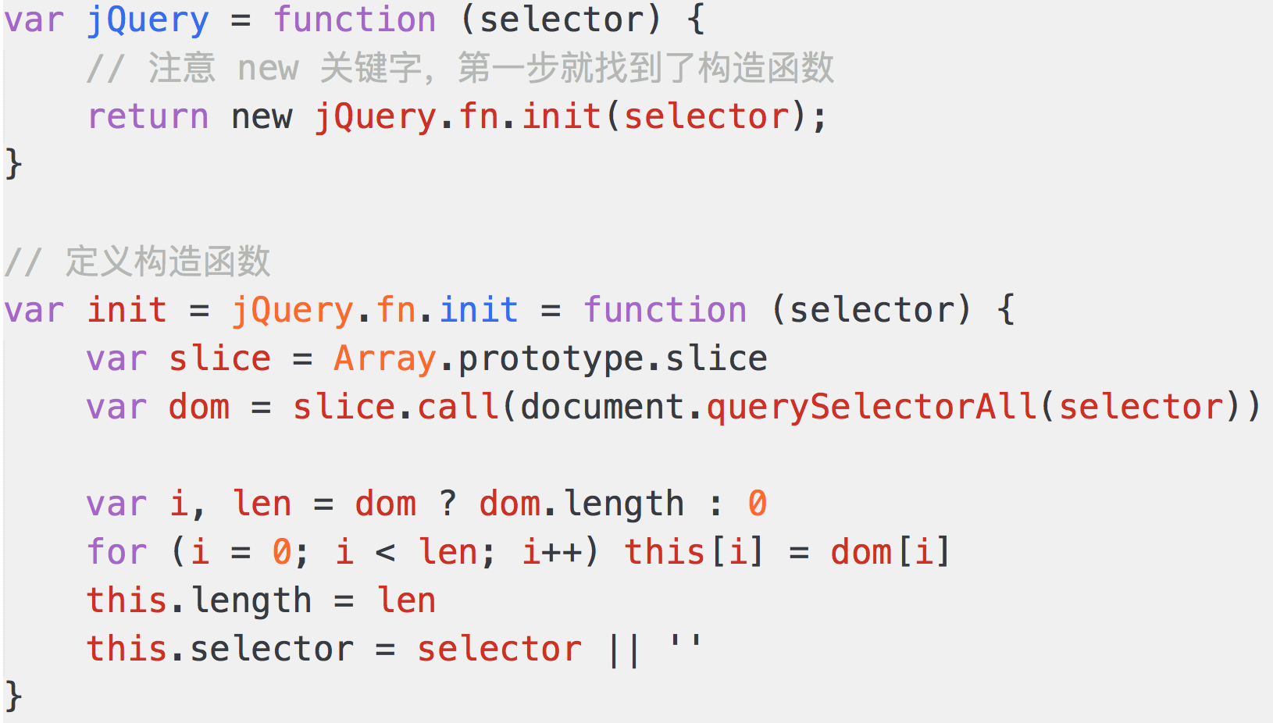
jquery 如何使用原型

Slide 9
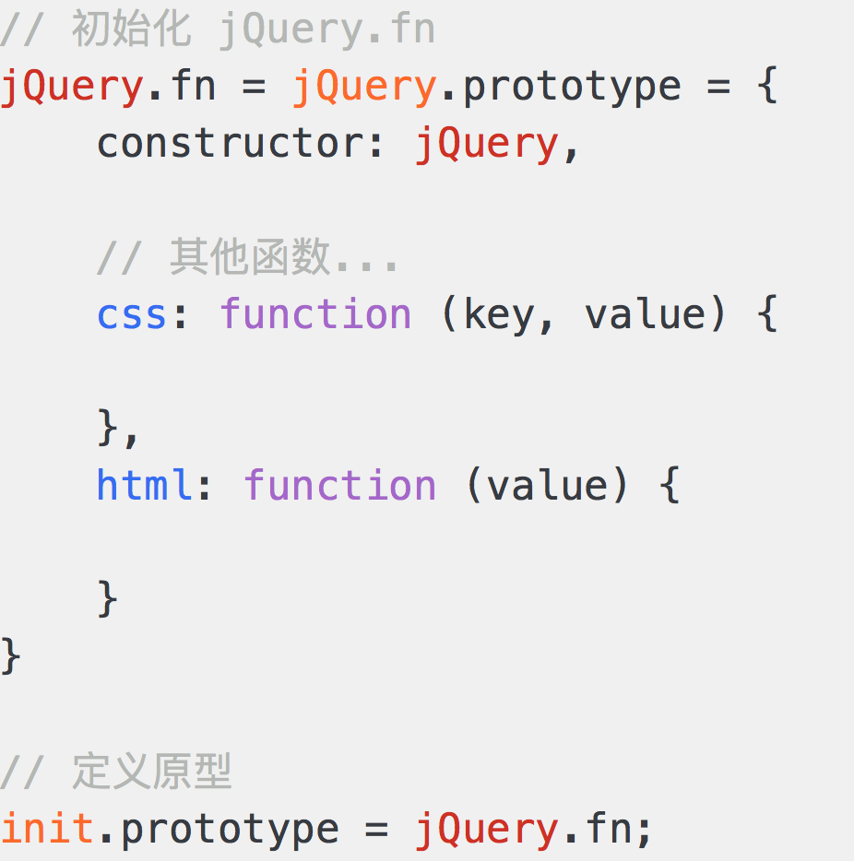
jquery 如何使用原型

Slide 10
代码演示

Slide 11
问题解答
描述一下 jquery 如何使用原型
描述一下 zepto 如何使用原型
再结合自己的项目经验，说一个自己开发的例子

